Slide 1
Értékpapírpiacok
Dr. Kosztopulosz Andreász
egyetemi docens
SZTE GTK Pénzügyek és Nemzetközi Gazdasági Kapcsolatok Intézete
2. fejezet A fix kamatozású értékpapírok világa

Slide 2
Feladat: az ex post hozam meghatározása

Slide 3
Egy 4 éves, lejáratkor egy összegben törlesztő kamatszelvényes kötvény névértéke 10.000 Ft, névleges kamatlába évi 18%, bruttó árfolyama 98,5%. A kötvény futamideje alatt a piaci kötvényhozamok a következőképpen alakultak:
(r₁, r₂, r₃, r₄ : az egy, két, három és négy éves befektetések éves hozama)
Kötvényhozamok a kibocsátás után
0 évvel
1 évvel
2
évvel
3
évvel
4
évvel
r
18,0%
18,0%
17,0%
17,0%
17,0%
1
r
19,0%
18,5%
17,5%
17,5%
17,5%
2
r
19,5%
18,0%
18,0%
18,0%
18,0%
3
r
19,5%
19,0%
18,5%
18,0%
18,5%
4

Slide 4
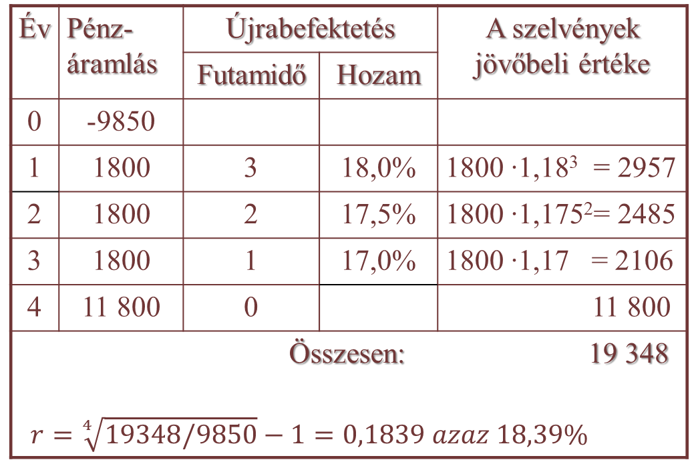
Év | Pénz-áramlás | Újrabefektetés |  | A szelvények jövőbeli értéke
 |  | Futamidő | Hozam
0 | -9850
1 | 1800 | 3 | 18,0% | 1800 ∙1,18³ = 2957
2 | 1800 | 2 | 17,5% | 1800 ∙1,175²= 2485
3 | 1800 | 1 | 17,0% | 1800 ∙1,17 = 2106
4 | 11 800 | 0 |  | 11 800
Összesen: 19 348 $$r=\sqrt[4]{19348/9850}−1=0,1839 azaz 18,39\%$$

